Slide 1
SystemProgramming Tutorial jkh

Slide 2
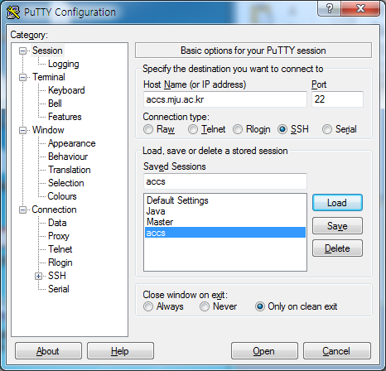
Putty를 이용한 ACCS 서버 접속
Host: ACCS.mju.ac.kr
Port: 22
connType: SSH

Slide 3
계정 로그인과 패스워드 설정
ID:
오전 spa+”학번”
오후 spb+”학번”
ex) spa60092518
PASSWD:
초기설정은 ID와 같음.
쉘에 passwd를 입력해 패스워드 변경.

Slide 4
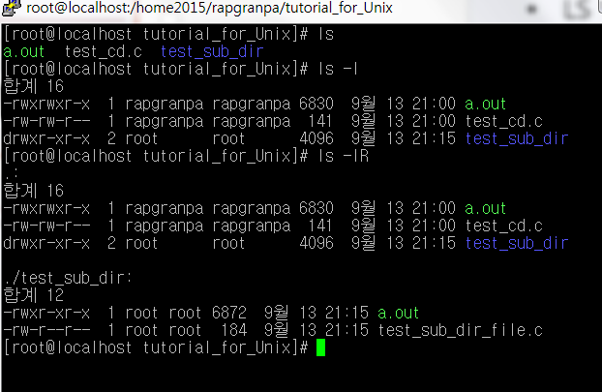
Unix 명령어 (디렉토리 내용물 확인)
LS
명령어 기능 : 디렉토리 내용물 목록 확인
유용한 옵션 :
-l : 풀 포맷으로 목록 출력
-f : 정리되지 않은 상태로 목록 출력, 내용물이 많은 경우 유용함
-R : 하부 디렉토리의 내용물까지 모두 출력
상위 옵션들은 합쳐서 사용할 수 있다. (ex. -lR : 하부 디렉토리 내용물들 전부 풀 포맷으로 출력)

Slide 5
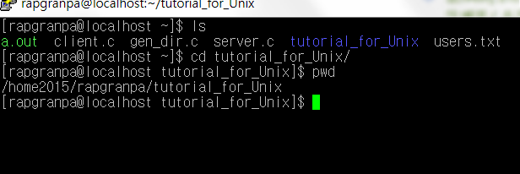
Unix 명령어(디렉토리 이동)
CD
명령어 기능 : 디렉토리 이동
사용 방법 : cd 목적지이름 (ex. Cd dstDir)
선택한 디렉토리로 이동 : cd 디렉토리/디렉토리 절대경로/
직전 디렉토리로 이동 : cd –
Home 디렉토리로 이동 : cd ~ or cd (cd 입력 후 스페이스바 입력 후 엔터)
상위 디렉토리로 이동 : cd ..
현재 디렉토리 경로 확인 : pwd

Slide 6
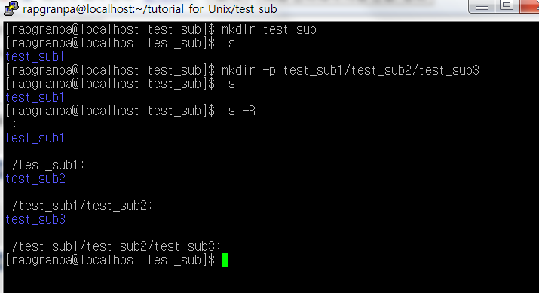
Unix 명령어(디렉토리 생성)
MKDIR
명령어 기능 : 디렉토리 생성
사용 방법 : mkdir 디렉토리명
유용한 옵션
-p : 디렉토리명을 디렉토리 구조로 입력한 경우 구조에 존재하는 모든 디렉토리 생성

Slide 7
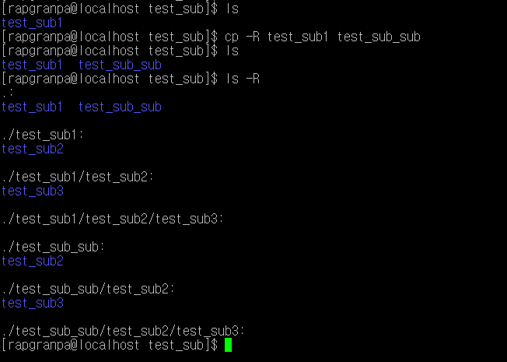
Unix 명령어(파일 및 디렉토리 복사)
CP
명령이 기능 : 디렉토리 및 파일을 복사
사용 방법 :
cp 원본파일명 복사본파일명 : 원본파일을 복사본 파일로 복사
Cp 원본파일명 목적지디렉토리 : 원본파일을 목적지디렉토리에 똑같이 복사
Cp 원본파일명1 원본파일명2 원본파일명3 목적지디렉토리 : 원본파일들을 목적지디렉토리에 복사
유용한 옵션 :
-R : 디렉토리에 내부에 존재하는 모든 파일 및 디렉토리들을 복사

Slide 8
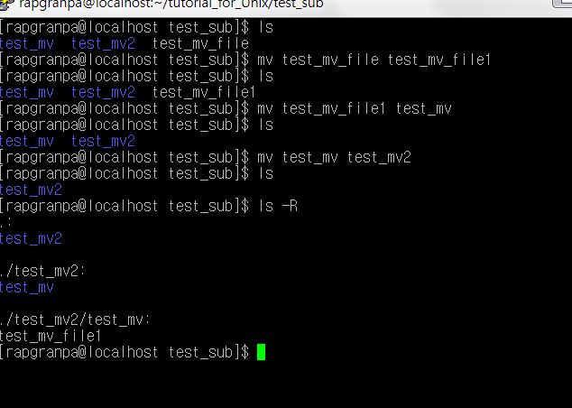
Unix 명령어 (파일 및 디렉토리 이동)
MV
명령어 기능 : 파일 및 디렉토리 이동
사용 방법 : mv 대상파일및디렉토리 목적지경로
유의사항 :
목적지 경로가 디렉토리인 경우 반드시 존재하는 이름이여야 한다.
목적지 경로에 복사 대상자와 동일한 이름의 파일이나 디렉토리가 없어야 한다.
같은 경로로 이동하는 경우 mv 대상파일및디렉토리 원하는이름 으로 지정하면 결과적으로 이름만 변경하게 된 것과 동일한 효과를 볼 수 있다.

Slide 9
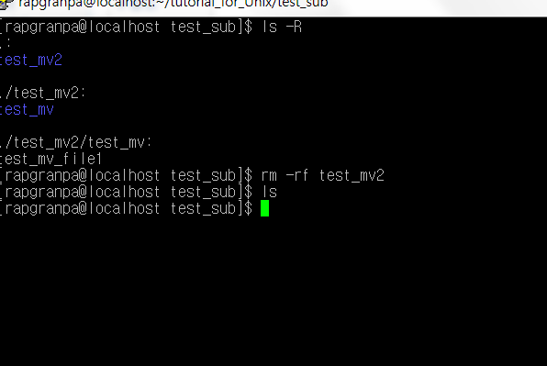
Unix 명령어 (파일 및 디렉토리 삭제)
RM
명령어 기능 : 파일 및 디렉토리를 삭제
사용 방법 : rm 대상자
유용한 옵션 :
-r : 디렉토리 삭제. 하위의 내용부터 삭제
-i : 파일의 삭제 여부 확인.
-f : 삭제를 강제로 진행한다. 확인 여부 및 어떠한 메시지도 출력하지 않음
-v : 삭제되는 내용 출력

Slide 10
Client.c 생성
Vi로 Client.c 생성 및 편집
vi client.c
I 키를 눌러 입력모드로 전환

Slide 11
Client.c
#include <stdio.h>
#include <unistd.h>
#include <stdlib.h>
#include <string.h>
#include <sys/socket.h>
#include <sys/stat.h>
#include <arpa/inet.h>
#define MAXBUF 256
int main(int argc, char** argv){
if(argc!=2){
printf("usage: ./a.out [id]\n");
exit(1);
}
int ssock;
int clen;
struct sockaddr_in client_addr, server_addr;
char buf[MAXBUF],msg[MAXBUF];
/* 소켓을 생성한다 */
if ((ssock = socket(AF_INET, SOCK_DGRAM, IPPROTO_UDP)) < 0) {
perror("socket error : ");
exit(1);
}

Slide 12
Client.c
/* 소켓에 연결하기 위한 서버 옵션 결정 */
memset(&server_addr, 0, sizeof(server_addr));
server_addr.sin_family = AF_INET;
server_addr.sin_addr.s_addr = htonl(INADDR_ANY);
server_addr.sin_port = htons(3317);
/* UDP 데이터를 전송한다 */
while( fgets(buf,sizeof(buf),stdin) ){
sprintf(msg,"%s: %s",argv[1],buf);
sendto(ssock, (void*)msg, MAXBUF, 0, (struct sockaddr*)&server_addr , sizeof(server_addr));
}
close(ssock);
return 0;
}

Slide 13
저장 후 실행
ESC로 입력모드에서 빠져나간후
: (쉬프트+;)키 입력후
wq(save and quit)를 치고 엔터
Cf) w, q, q!, wq!...
쉘에서 GNE Compiler Collection으로 컴파일
gcc client.c
실행
./a.out

Slide 14
과제 제출
Submit [과제이름] 제출파일1 제출파일2…..
ex)
submit tutorial(제출키) client.c

